Slide 1
7.5 深度负反馈条件下的近似计算
1. 深度负反馈的特点
2. 举例

Slide 2
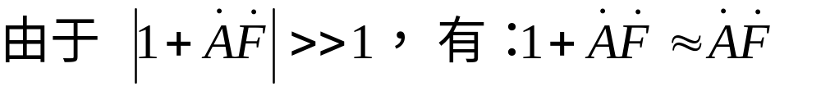
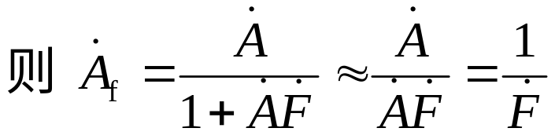
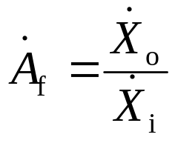
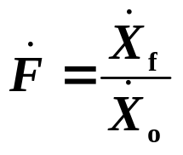


1. 深度负反馈的特点
即，深度负反馈条件下，闭环增益只与反馈网络有关
又因为
代入上式得：
（也常写为 x_{f} ≈ x_{i}）
输入信号近似等于反馈信号
（x_{id} ≈ 0 ）
净输入信号近似等于零
由此可得深度负反馈条件下，基本放大电路“两虚”的概念

Slide 3
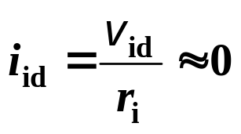
1. 深度负反馈的特点
深度负反馈条件下
x_{id}= x_{i} - x_{f} ≈ 0
串联负反馈，输入端电压求和
v_{id}= v_{i} - v_{f} ≈ 0
虚短
虚断
并联负反馈，输入端电流求和
i_{id}= i_{i} - i_{f} ≈ 0
虚断
v_{id}= i_{id} r_{i} ≈ 0
虚短
在深度负反馈条件下，在放大器的输入端，“虚短”和“虚断”同时存在。

Slide 4
计算电压增益一般步骤：
1、判断负反馈组态；
2、计算反馈系数F；
3、计算电压增益A_{uf 。}

Slide 5
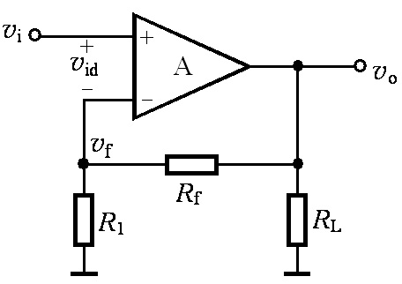
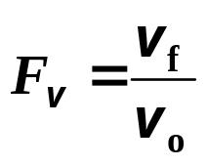
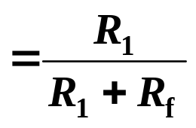
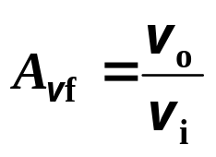
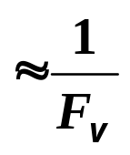
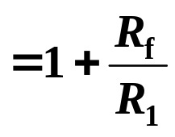
2. 举例
设电路满足深度负反馈条件，试写出该电路的闭环电压增益表达式。
解：
反馈组态为电压串联负反馈。
根据虚短、虚断求解。
反馈系数
闭环增益（就是闭环电压增益）：

Slide 6
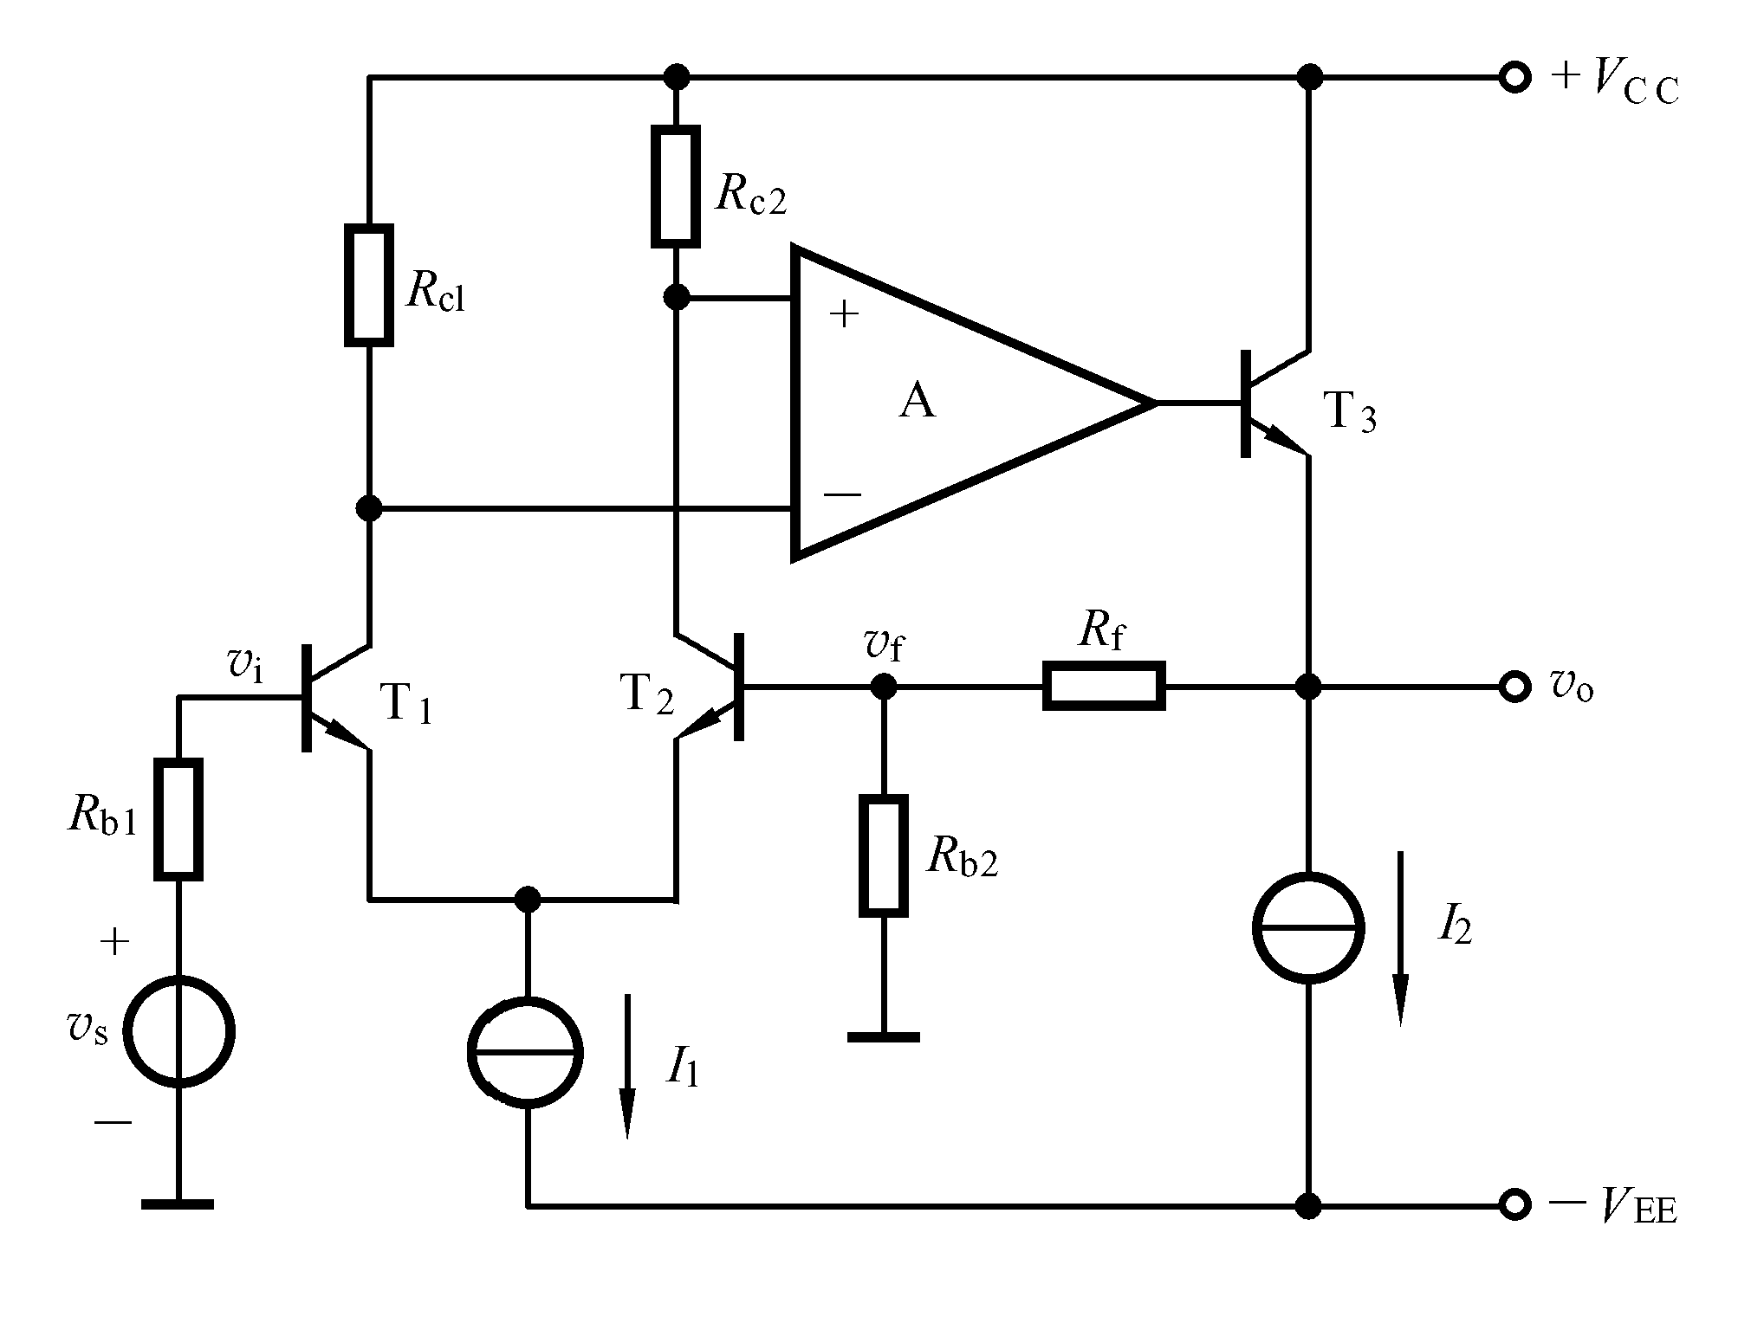

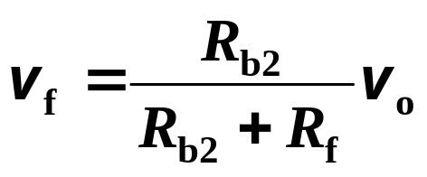

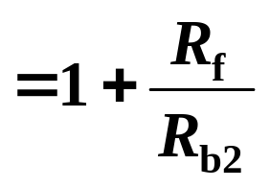
2. 举例
设电路满足深度负反馈条件，试写出该电路的闭环电压增益表达式。
解：
反馈组态为电压串联负反馈。
根据虚短、虚断得：
闭环电压增益：

Slide 7
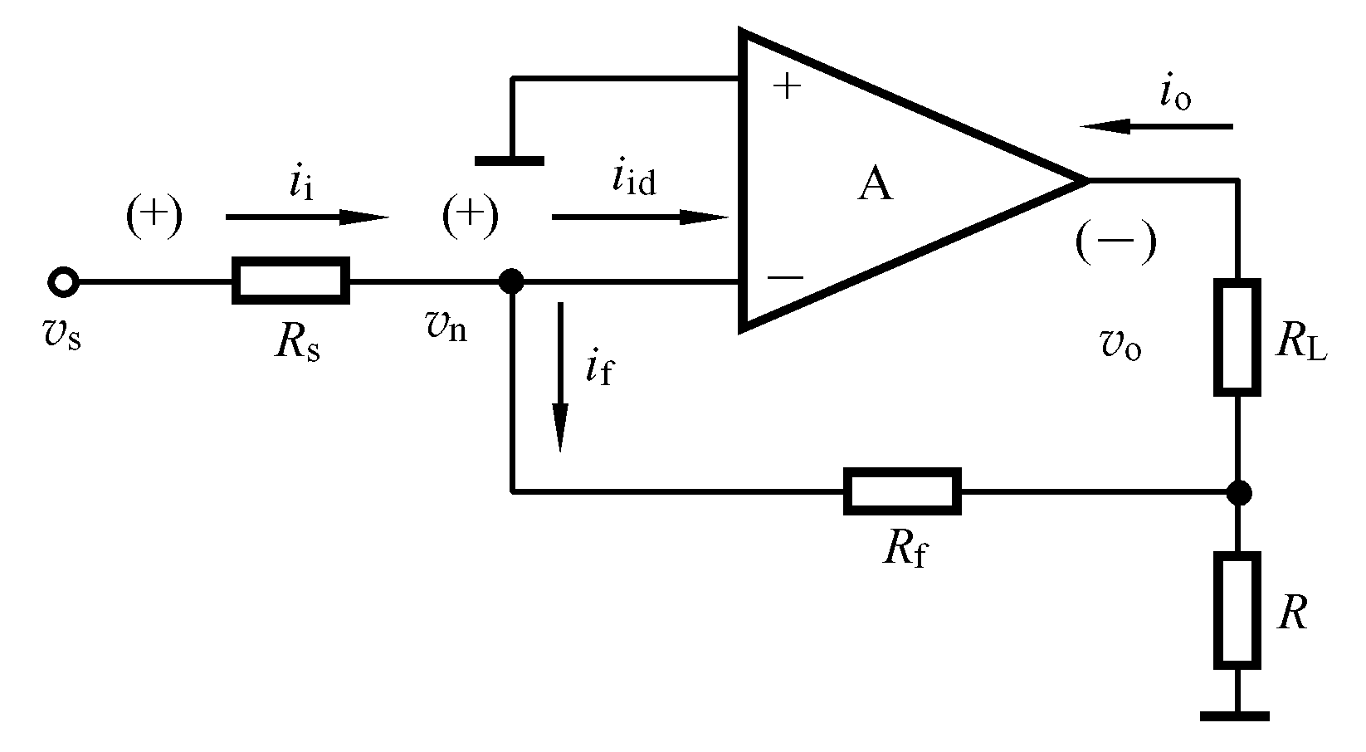

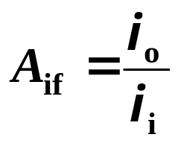
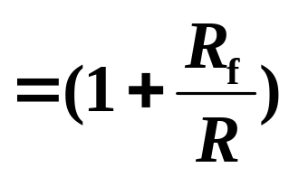
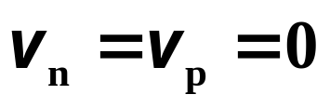
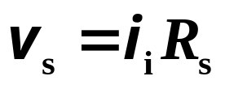
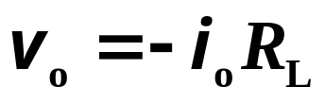

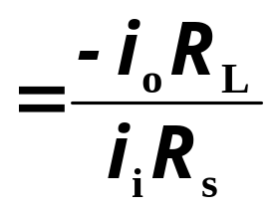
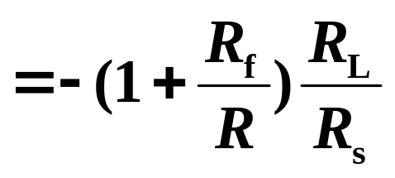
2. 举例
设电路满足深度负反馈条件，试写出该电路的闭环电流增益和闭环电压增益表达式。
解：
电流并联负反馈
根据虚短、虚断得：
i_{R}
闭环电流增益为：
又因为
所以闭环电压增益：
注意：若i_{o}参考方向不同，将影响闭环增益的结果

Slide 8
课堂练习：
374页7.2.3
作业：7.5.2

